Slide 1
آزمایشگاه معماری سیستم های کامپیوتری
مدرس: دربانی
p.darbani@gmail.com

Slide 2
جلسه ششم

Slide 3
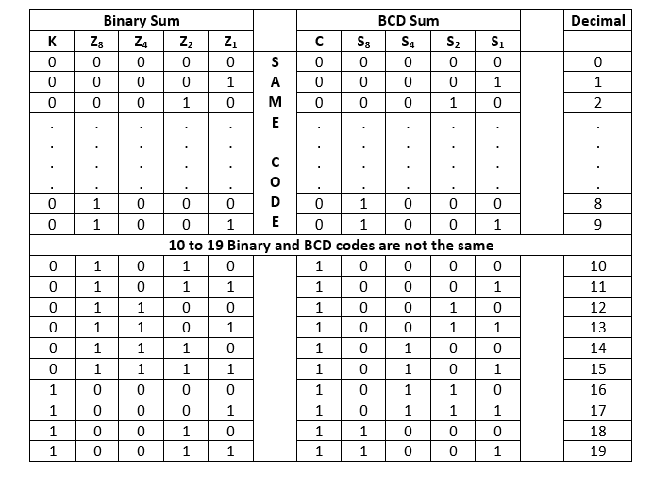
BCD (Binary-Coded Decimal)
BCD عددی در مبنای 10 است که هر رقم آن با چهار بیت دودویی نمایش داده میشود.
مثال: عدد دهدهی 13
در نمایش BCD: 00010011
در نمایش Binary: 1101
هر چهار بیت از BCD میتواند 0 تا 9 را نمایش بدهد.
در اعداد کوچکتر از 10 نمایش BCD و Binary مانند یکدیگرند.
هدف:
طراحی مدار جمع کننده و تفریق کننده BCD
روش:
بهینه است که از مدارات موجود استفاده کنیم.

Slide 4
BCD Adder
Output
 | BCD adder | Decimal | Binary | BCD
2 + 7 | 0010 + 0111 | 9 | 1001 | 1001 | 1001+0000=1001
6 + 5 | 0110 + 0101 | 11 | 1011 | 00010001 | 1011+0110=10001
5 + 5 | 0101 + 0101 | 10 | 1010 | 00010000 | 1010+0110=10000
اگر حاصل BCD adder کوچکتر از 10 باشد حاصل با جمع دودویی تفاوتی نخواهد کرد.
اگر حاصل BCD adder ده یا بزرگتر از 10 باشد، حاصل جمع باینری به اندازه 0110 از حاصل جمع BCD کمتر است، یعنی اگر حاصل جمع باینری مقداری بین 10 تا 19 داشته باشد با اضافه کردن 0110 به آن به حاصل جمع BCD میرسیم.

Slide 5
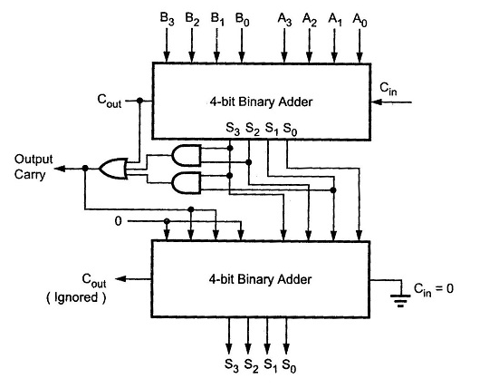
BCD Adder
مدار تشخیص بزرگتر از 9
پس برای ساخت یک BCD adder به دو تا 4-bit binary adder نیاز داریم که باید خروجی آن را چک کنیم.
اگر 4-bit binary adder اول حاصلی بین 0 تا 9 داشته باشد، حاصل بدون تغییر باقی می ماند. اما اگر در بازه 10 تا 19 باشد باید با عدد 0110 جمع باینری شود تا برابر مقدار حاصل در جمعBCD گردد.

Slide 6
Example
6
5
0
1
1
0
0
1
0
1
0
0
1
0
1
1
1
1
1
1
0
0
0
1

Slide 7
BCD subtractor
A – B = A + (-B)
برای تفریق در مبنای 10 باید عدد اول را با مکمل 9 عدد دوم بعلاوه 1، جمع کنیم.
A – B = A + (B’9 + 1)
BCD عددی در مبنای 10 است.
روش به دست آوردن مکمل 9 در BCD: اول عدد را با 0110 جمع کرده سپس تمام ارقام را not کنیم.
B’9 = not(B + 0110)
مثال:
تفریق دو عدد 0110 -1001 را به صورتBCD انجام دهید:
9 – 5 = 1001 – 0101 =
1001 + )not ( 0101 + 0110 ) + 0001) = 1001 + ) not (1011) + 0001) = 1001 + ( 0101) = 0001 0100
جواب نهایی ما رقم یکان یعنی 0100 است و دهگان به عنوان carry در نظر می گیریم و از آن صرف نظر می کنیم.
قرارداد میکنیم که در عملیات تفریق هنگامی که عددA بزرگتر از عددB باشدcarry برابر یک است و در شرایط معکوسcarry برابر صفر است.
By BCD adder
0100

Slide 8
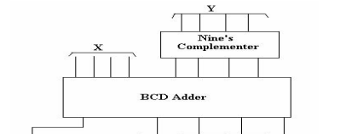
BCD subtractor
برای طراحی یک تفریق کننده BCD، نیاز به یک مکمل 9 کننده داریم که ابتدا مکمل 9 عددB را حساب کند سپس وارد BCD Adder شود.
مقدار ورودی Cin برای BCD Adder در این تفریق کننده باید 1 باشد.
B
A
Cin = 1
B
0110
Cout
Full-Adder
Cin = 0
Cout

Slide 9
آزمایش
كد قابل سنتز براي پياده سازي جمع کننده BCD و شکل موج خروجی را رسم کنید.
دو عددِ BCD (به دلخواه) را در نظر بگیرید:
نحوه جمع آن را به صورت دستی بنویسید (شبیه جدول اسلاید 12).
نحوه جمع دو عدد را به کمک مدار (با مقدار دهی ورودی ها و خروجی ها) بر روی شکل رو به رو مشخص کنید.
نحوه تفریق آن را به صورت دستی بنویسید (شبیه اسلاید 15).
نحوه تفریق همان دو عدد را به کمک مدار (با مقدار دهی ورودی ها و خروجی ها) بر روی مدار تفریق کننده در اسلاید 16 مشخص کنید.

